Slide 1
数据结构与算法
习题课

Slide 2
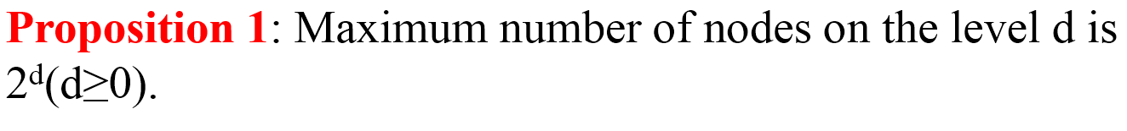
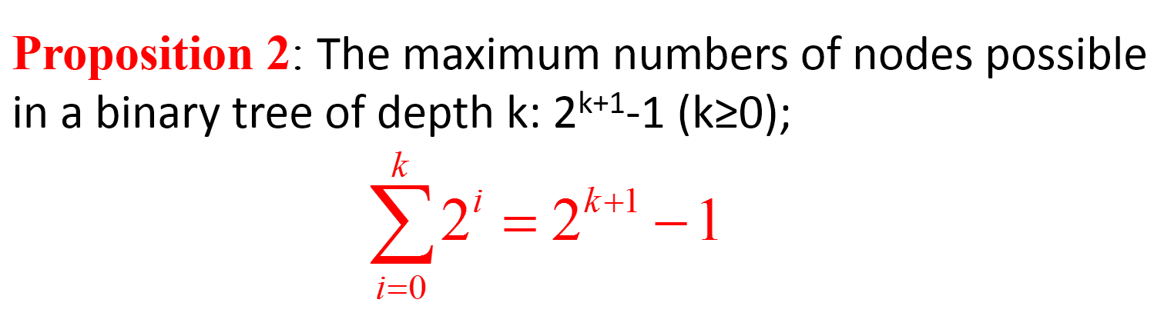
6.1填空
1）一棵深度为5的满二叉树有 31 分支结点和 32 个叶子。
解释：
分支结点数： n₁ = 0; n₂ = 2⁵⁺¹ – 1 – n₀ = 31
叶子数：n₀ = 2⁵ =32
Notes:
n₁ =the number of internal nodes that degree is 1,

Slide 3
2） 一棵具有257个结点的完全二叉树，它的深度为 8 。
解释：
⎣ log₂(257) ⎦ = 8
Proposition 4 ：if a complete binary tree has n number of nodes then its depth is :
Notes:
n₁ =the number of internal nodes that degree is 1,

Slide 4
3） 设一棵完全二叉树具有1000个结点，则此完全二叉树有 500 个叶子结点，有 499 个度为2的结点，有 1 个结点只有非空左子树，有 0 个结点只有非空右子树。
解释：
深度为: ⎣ log₂(1000) ⎦ = 9,
最后一层叶子为：1000 – (2⁹ -1)= 489。
这些结点共有245双亲，而倒数第二层是2⁸=256结点，叶子是256-245=11。 n₀=489+11=500;
n₂=n₀-1=499。n₁=1000-500-499=1。
完全二叉树没有只有非空右子树的这种结点。
4) 设一棵满二叉树共有2N-1个结点，则它的叶结点数 N 。
解释：2N-1 = n₀+n₁+n₂ = 2n₀-1+n₁= 2n₀-1，n₀=N

Slide 5
6.2 简述二叉树与度为2的树的差别。
解答：
根本区别在于：二叉树是有序的，每个结点的两棵子树有左、右之分；而树一般指的是无序树。二叉树的度最多为2，即使二叉树的度为2，它与度为2的树的结构也是不等价的。

Slide 6
6.3 对于如图6.15所示的二叉树，求先、中、后三种次序的遍历序列。
解答：
先根遍历序列为： 1 2 3 4 5 6 7 8 9
中根遍历序列为： 2 3 4 1 6 7 9 8 5
后根遍历序列为： 4 3 2 9 8 7 6 5 1
层次遍历： 1 2 5 3 6 4 7 8 9

Slide 7
6.4 什么样的非空二叉树，它的先根与后根次序遍历序列相同？
解答：
设二叉树的先根次序遍历序列为RXY，后根次序遍历序列为XYR，如果RXY=XYR，说明X和Y皆为空序列，或X、Y和R相等，可见满足条件的二叉树或仅有一个根结点或结点值相等。

Slide 8
6.5 二叉树T，已知其先根遍历是1 2 3（数字为结点的编号，以下同），后根遍历是 3 2 1，分析二叉树T所有可能的中根遍历。
解答：有4种可能的中根遍历：2 3 1；3 2 1； 1 3 2 ; 1 2 3；

Slide 9
6.6 讨论下列关于二叉树的一些操作的实现策略：
1) 统计二叉树的结点个数。
2) 求某结点的层次。
3) 找出二叉树中值大于k的结点。
4) 输出二叉树的叶子结点。
5) 将二叉树中所有结点的左右子树相互交换。
6) 求一棵二叉树的高度。
7) 验证二叉树的性质二：n₀=n₂+1。
1. 统计二叉树的结点个数。
public int NodeNumber { get { return TraversalInOrderNR().Count; } }
解答：
思路：一些操作与基本遍历操作类似，所以可以先遍历（以多种策略）得到一个序列，再检查（序列）各结点是否满足条件，这样就无需为每个具体问题编程（或者说以统一方式解多种问题）。

Slide 10
2. 求某结点的层次。
BinaryTree：
public int Level (T k,
BinaryTreeNode<T> p, int d)
{
int lv = d;
int ll=0,rl=0;
if (p == null)
return -1;
else {
lv++;
if (p.Data.Equals(k))
return lv;
ll = Level(k, p.Left, lv);
if(ll==-1)
rl = Level(k,p.Right,lv);
else
rl = ll;
if (rl >= 0)
return rl;
else
return -1;
}
}
public int Level(T k) {
int d = Level(k,root,-1) ;
return d;
}

Slide 11
3. 找出二叉树中值大于k的结点。
BinaryTree：
//先根次序遍历二叉树，获得结点表
public IList<BinaryTreeNode<T>> NodeListPreOrder{
get {
IList<BinaryTreeNode<T>> sql = new
List<BinaryTreeNode<T>>();
if (root != null)
root.TraversalPreOrder(sql);
return sql;
}
}

Slide 12
在测试程序中：
IList<BinaryTreeNode<int>> nodelist = btree.NodeListPreOrder;
Console.Write("先序遍历序列: ");
foreach (BinaryTreeNode<int> node in nodelist) {
Console.Write("{0} ", node.Data);
Console.Write("> {0}? {1} ", 4, node.Data>4);
}

Slide 13
4. 输出二叉树的叶子结点。
//输出二叉树上的叶子结点
public void LeafShow() {
Console.Write("本树的叶子结点： ");
IList<BinaryTreeNode<T>> sql = NodeListPreOrder;
for (int i = 0; i < sql.Count; i++) {
if (sql[i].IsLeaf())
Console.Write(sql[i].Data + " ");
}
Console.WriteLine();
}

Slide 14
5. 将二叉树中所有结点的左右子树相互交换。
BinaryTreeNode：
// 递归交换左右子结点
public void Left2Right() {
BinaryTreeNode<T> q = left;
if (q != null)
q.Left2Right();
q = right;
if (q != null)
q.Left2Right();
q = left;
left = right;
right = q;
}

Slide 15
6. 求一棵二叉树的高度。
BinaryTree：
public int Depth(BinaryTreeNode<T> p) {
int d,dl,dr;
if (p == null || p.IsLeaf())
d = 0;
else {
dl = Depth(p.Left);
dr = Depth(p.Right);
d = 1 + (dl >= dr ? dl : dr);
}
return d;
}
public int Depth() {
return Depth(root);
}

Slide 16
7. 验证二叉树的性质二：n₀=n₂+1。
BinaryTreeNode：
public bool HasOneChild() {
if (this.Left != null && this.Right == null)
return true;
if (this.Left == null && this.Right != null)
return true;
return false;
}

Slide 17
在测试程序中：
IList<BinaryTreeNode<int>> nodelist = btree.NodeListPreOrder;
Console.Write("先序遍历序列: ");
int n1, n2, n0; n1 = n2 = n0 = 0;
foreach (BinaryTreeNode<int> node in nodelist) {
if (node.IsLeaf())
n0++;
else if (node.HasOneChild())
n1++;
else
n2++;
}
Console.WriteLine();
Console.WriteLine("n2={0}, n1={1}, n0={2}", n2, n1, n0);

Slide 18
6.8 把如图6.16所示的树转化成二叉树。
解答：
通常，可以用一种所谓的孩子-兄弟存储结构将一棵树转换成了一棵二叉树。该二叉树的结点结构有3个域：
data，存放结点数据。
child，指向该结点的第一个孩子结点。
brother，指向该结点的下一个兄弟结点。

Slide 19
6.9 画出与图6.17所示的二叉树相应的森林。
解答：
二叉树还原为树的方法：
删除原二叉树中所有父结点与右孩子的连线。
若某结点是其父结点的左孩子，则把该结点的右孩子、右孩子的右孩子等等都与该结点的父结点用线连起来。
整理所有保留的和添加的连线，使每个结点的所有子结点位于同一层次。

Slide 20
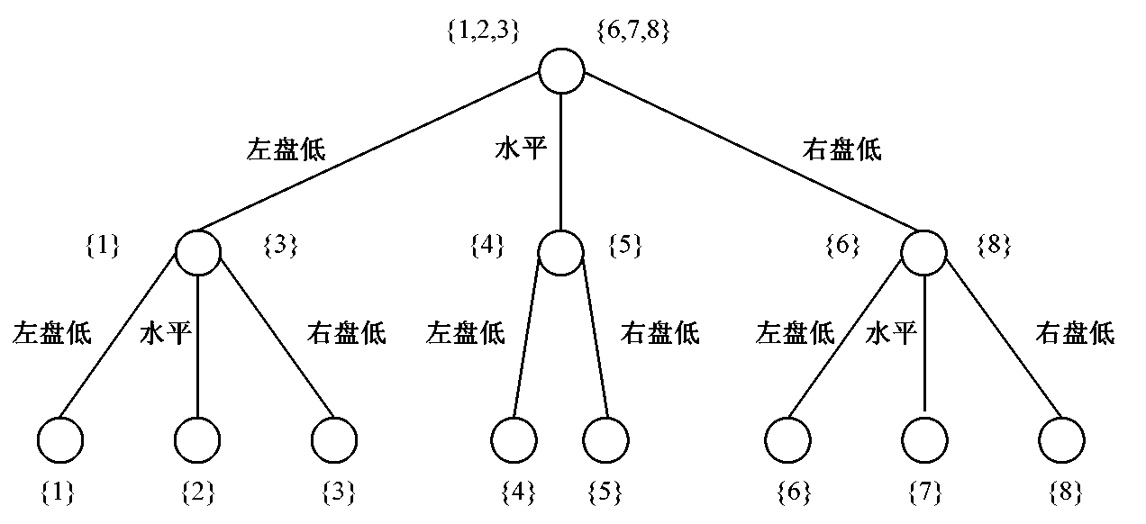
6.10 解决问题的策略常用树结构来描述。有8枚硬币，其中恰有一枚假币，假币比真币重。现欲用一架天平称出假币，使称重的次数尽可能地少。试以树结构描述测试假币的称重策略。
解答：
下图描述了称重的策略。只要称两次便可测出假币。图中8个数字表示8枚硬币，结点处标记的两个集合为一次称量中两盘所放的硬币，假币一定在一次称量中较低的盘中。
图 以树结构描述测试假币的称重策略

Slide 21
第七章 图

Slide 22
7.1 简述图的基于邻接矩阵的存储结构和基于邻接表的存储结构。
解答：
图的边集可以用邻接矩阵（adjacency matrix）或邻接表（adjacency list）来表示。邻接矩阵是一种顺序存储结构，而邻接表是一种链式存储结构。
邻接矩阵表示的图结构所占用的存储空间的大小与图中结点的个数有关，而与边的数目无关，用邻接矩阵表示一个有n个结点的图需要n²个存储单元。对于稀疏图，其边数可能远小于n²，它的邻接矩阵中就会有很多零元素，这将造成存储空间上的浪费。对于这种情况，可以用结点表和邻接表来存储图，其占用的存储空间不但与图的结点数有关，而且也与边数有关。对于n个结点的图，如果边数m<<n²，则占用的存储单元较为节省。另外，邻接表保存了与一个结点相邻接的所有结点，这也给图的操作提供了方便。
图的结点表将图中的所有结点保存在一个线性表中，该线性表中的每个元素对应于一个结点。线性表元素的类型是一种重新定义的结点类型，它包括两个基本成员：data和neighbors。data表示结点数据元素信息，neighbors指向该结点的邻接结点表，简称邻接表。

Slide 24
7.2 对于图7.17 (a)中的无向带权图，请给出：
1 图的邻接矩阵。
2 图中每个结点的度。
3. 从结点a出发，进行深度优先和广度优先遍历所得到路径和结点序列。
4. 以结点a为起点的一棵深度优先生成树和一棵广度优先生成树。
5. 分别以Kruskal算法和Prim算法构造最小生成树。在Prim算法中假设从结点a开始。（略）

Slide 25
解答：
1. 图的邻接矩阵。

Slide 26
2. 图中每个结点的度。
TD(a) = 3 TD(b) = 3 TD(c) = 4 TD(d) = 4
TD(e) = 4 TD(f) = 2

Slide 27
3. 从结点 a 出发，深度优先遍历：{ a, b, d, c, e, f }
从结点 a 出发，广度优先遍历：{ a, b, c, e, d, f }

Slide 28
4. 以结点a为起点的一棵深度优先生成树和一棵广度优先生成树。

Slide 29
5. 分别以Kruskal算法和Prim算法构造最小生成树。

Slide 30
以Kruskal算法构造最小生成树：

Slide 31
以Prim算法构造最小生成树：

Slide 32
7.3 对于图7.17 (b)中的有向图G10，请给出：
1. 图中每个结点的度、入度和出度。
2. 图的邻接矩阵。
3. 图的邻接表。
4. 图的强连通分支。
5. 从任一结点出发，进行深度优先和广度优先遍历所得到的结点序列和边的序列。
6. 图中所有结点间的最短路径。

Slide 33
1. 图中每个结点的度、入度和出度。
ID(1) = 3 OD(1) = 0 TD(1) = ID(1)+OD(1) = 3
ID(2) = 1 OD(2) = 2 TD(2) = ID(2)+OD(2) = 3
ID(3) = 2 OD(3) = 3 TD(3) = ID(3)+OD(3) = 5
ID(4) = 2 OD(4) = 2 TD(4) = ID(4)+OD(4) = 4
ID(5) = 2 OD(5) = 2 TD(5) = ID(5)+OD(5) = 4
ID(6) = 1 OD(6) = 2 TD(6) = ID(6)+OD(6) = 3

Slide 34
2. 图的邻接矩阵。

Slide 35
3. 图的邻接表。
nodess
neighbors
0
1
1
2
1
4
2
3
1
2
6
3
4
3
5
4
5
1
3
5
6
4
5

Slide 36
4. 图的强连通分支为：

Slide 37
5.
（1）、深度优先遍历
① 从结点 1 出发，不能达到其他结点。
② 从结点 2 出发，所得到的结点序列为{ 2，4，3，6，5，1}
边的序列为{（2，4），（4，3），（3，6），（6，5），（5，1）}
③ 从结点 3 出发，所得到的结点序列为{ 3，1，2，4，5，6 }
边的序列为{（3，1），（3，2），（2，4），（4，5），（3，6）}
④ 从结点 4 出发，所得到的结点序列为{ 4，3，1，2，6，5 }
边的序列为{（4，3），（3，1），（3，2），（3，6），（4，5）}
⑤ 从结点 5 出发，所得到的结点序列为{ 5，1，3，2，4，6}
边的序列为{（5，1），（5，3），（3，2），（2，4），（3，6）}
⑥ 从结点 6 出发，所得到的结点序列为{ 6，4，3，1，2，5 }
边的序列为{（6，4），（4，3），（3，1），（3，2），（4，5）}

Slide 38
2）广度优先遍历
① 从结点 1 出发，所得到的结点序列为{ 1，2，4，3，5，6 }
边的序列为{（2，4），（4，3），（4，5），（3，6）}
② 从结点 2 出发，所得到的结点序列为{ 2，1，4，3，5，6 }
边的序列为{ (2，1)，(2，4)，(4，3)，(4，5)，(3，6) }
③ 从结点 3 出发，所得到的结点序列为{ 3，1，2，6，4，5 }
边的序列为{ (3，1)，(3，2)，(3，6)，(2，4)，(6，5) }
④ 从结点 4 出发，所得到的结点序列为{ 4，3，5，1，2，6 }
边的序列为{ (4，3)，(4，5)，(3，1)，(3，2)，(3，6) }
⑤ 从结点 5 出发，所得到的结点序列为{ 5，1，3，2，6，4 }
边的序列为{ (5，1)，(5，3)，(3，2)，(3，6)，(2，4) }
⑥ 从结点 6 出发，所得到的结点序列为{ 6，4，5，3，1，2}
边的序列为{ (6，4)，(6，5)，(4，3)，(5，1)，(3，2) }

Slide 39
7.5 在邻接矩阵图类AdjacencyMatrixGraph中实现查找某个特定结点的操作： public int IndexOf(Vertex<T> k)；
解答：
public int IndexOf(Vertex<T> k) {
int j = 0;
while (j < count && !k.Data.Equals(vertexList[j].Data) )
j++;
if (j >= 0 && j < count)
return j;
else
return -1;
}

Slide 40
第八章

Slide 41
8.1 试分别画出在有序表{1, 2, 3, 4, 5, 6, 7, 8}中查找6和10的折半查找过程。
解答：
查找6的折半查找过程

Slide 42
8.1 试分别画出在有序表{1, 2, 3, 4, 5, 6, 7, 8}中查找6和10的折半查找过程。
解答：
查找10的折半查找过程

Slide 43
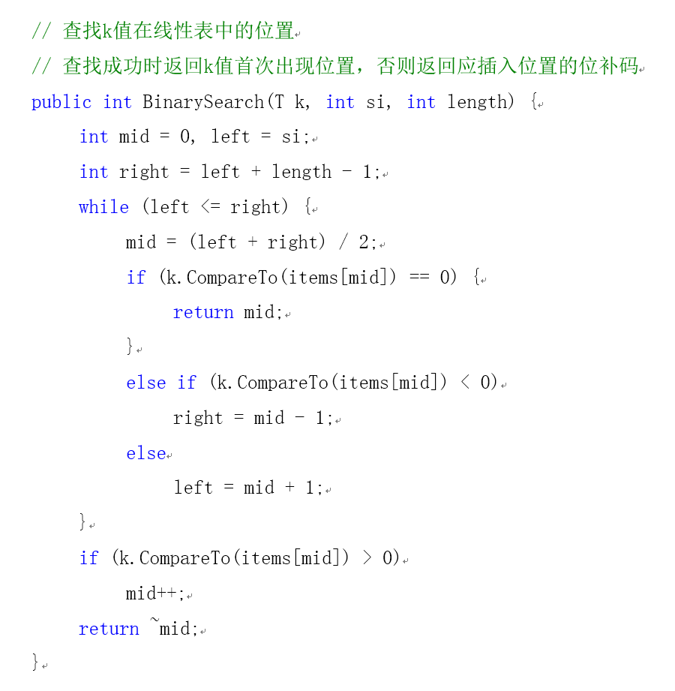
8.2 试分别写出对整型有序表数据进行折半查找的非递归与递归算法实现。
解答：

Slide 44
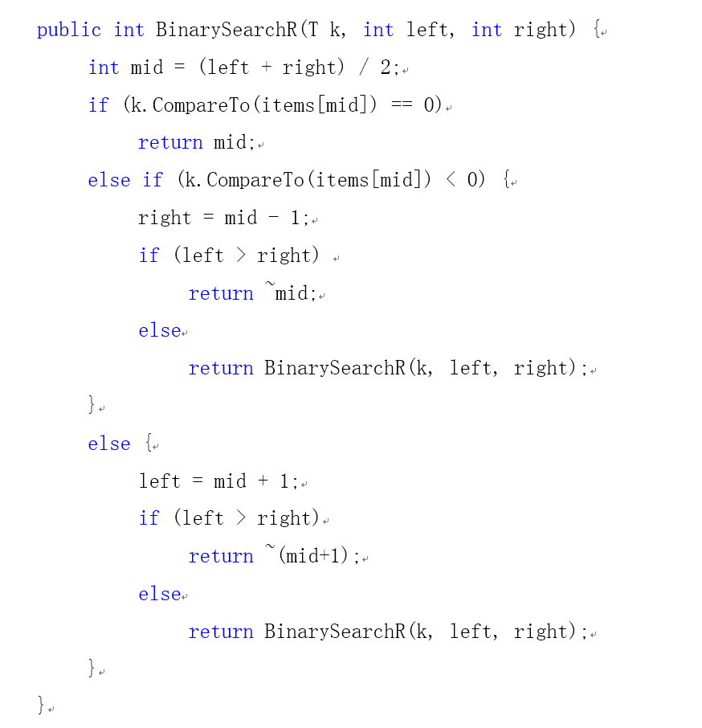

Slide 45
8.3 在一棵空的二叉查找树中依次插入关键字序列{12，7，17，11，16，2，13，9，21，4}，请画出所得到的二叉查找树。
解答：

Slide 46
8.4 假设在有20个元素的有序数组a上进行折半查找，则比较一次查找成功的结点数为 1 ；比较两次查找成功的结点数为 2 ；比较四次查找成功的结点数为 8 ；在等概率的情况下查找成功的平均查找长度为 74/20 。设有100个结点，用折半查找时，最大比较次数是 7 。设有22个结点，当查找失败时，至少需要比较 5 次。
画判定树，可以计算各元素的比较次数：

Slide 47
全部元素的查找次数为＝（1×1＋2×2＋4×3＋8×4＋5×5）＝74；
ASL_{成功}＝74/20=3.7
Notes:
8.4 假设在有20个元素的有序数组a上进行折半查找，则比较一次查找成功的结点数为 1 ；比较两次查找成功的结点数为 2 ；比较四次查找成功的结点数为 8 ；在等概率的情况下查找成功的平均查找长度为 74/20 。设有100个结点，用折半查找时，最大比较次数是 7 。设有22个结点，当查找失败时，至少需要比较 5 次。

Slide 48
8.5 假设在有序表{2, 8, 13, 16, 27, 36, 78}中进行二分查找，请画出判定树，并分别给出查找16和40时BinarySearch方法的返回值。
解答：
查找16的返回值：3
查找40的返回值：-7，（即 ~6）
二分查找判定树：

Slide 49
8.6 哈希查找的设计思想是什么？哈希技术中的关键问题有哪些？
解答：
哈希查找技术的设计思想是，由数据元素的关键字决定数据元素的存储位置，即根据数据元素的关键字值k计算出相应的哈希函数值hash(k)，这个值决定该数据元素的存储位置。哈希造表和哈希查找的过程都是基于这个思想实现的。
哈希查找技术的关键问题在于以下两点：
避免冲突（collision avoidance）：设计一个好的哈希函数，尽可能减少冲突。不同的关键字k₁和k₂，对应相同的哈希函数值，这种现象称为冲突（collision）
解决冲突（collision resolution）：因为冲突是不可避免的，发生冲突时，使用一种解决冲突的有效方法（collision resolution strategy）。

Slide 50
8.7 设哈希表的地址范围为0～17，哈希函数为：H(k) ＝ k %16。用线性探测法处理冲突，说明对输入关键字序列{10，24，32，17，31，30，46，47，40，63，49}的哈希造表及查找过程。
解答：
（1）哈希造表过程如下：
index | 0 | 1 | 2 | 3 | 4 | 5 | 6 | 7 | 8 | 9 | 10 | 11 | 12 | 13 | 14 | 15 | 16 | 17
item | 32 | 17 | 63 | 49 |  |  |  |  | 24 | 40 | 10 |  |  |  | 30 | 31 | 46 | 47
Notes:
（2）查找63和60的过程：
（a）查找63：H(63)=63%16=15，首先要与15号单元内容比较，63!=31，然后顺移，与46, 47, 32, 17, 63比较，一共比较了6次，查找成功。
（b）查找60，H(60)=60%16=12，首先要与12号单元内容比较，但因为12号单元为空（应当有空标记），所以只比较这一次即可，查找不成功。
查找过程：
查找关键字为k的数据元素时，首先计算哈希函数i=hash(k) = k % 16，如果位置i为空，查找不成功；如果位置i的值等于k，则查找成功；否则继续向后依次查找直至找到或到一个空位置仍没有找到，前者结果为查找成功，后者为查找不成功。
（3）假定每个关键字的查找概率相等，求查找成功时的平均查找长度。
（a）对于17, 24, 10, 30, 31, 32元素，各比较1次，共6次；
（b）对于63：比较6次；
（c）对于46，47和49：3次；
（d）对于40：比较2次。
所以ASL_{成功} =（1×6 + 6×1＋2×1＋3×3）/11＝23/11

Slide 51
8.8 设哈希基表的地址范围为0～9，哈希函数为：H(k) ＝ k %10。用散列链法处理冲突，说明对输入关键字序列{10，24，32，17，31，30，46，47，40，63，49}的哈希造表及查找过程。
解答：
（1）哈希造表过程如下：
Notes:
（2）查找63和60的过程：
（a）查找63：H(63)=63%10=3，首先要与3号单元内容比较，==，比较了1次，查找成功。
（b）查找60，H(60)=60%10=0，首先要与0号单元内容比较，60!=10，然后在链表中查找，依次与40, 30比较，一共比较了3次，查找不成功。
散列链法的哈希查找算法可分为两步：
设给定值为 k，计算哈希函数值i = hash(k)，若哈希基表中basetable[i]元素为空，则查找不成功。
如果basetable[i]元素不为空，将它的关键字与k进行比较，相等则查找成功；不相等则说明产生冲突，在由basetable[i].Next 指向的哈希链表中按顺序查找。查找该链表进一步确定查找是否成功。

Slide 52
第九章

Slide 53
9.1 设要将序列（12, 61, 8, 70, 97, 75, 53, 26, 54, 61）按非递减顺序重新排列，则：
冒泡排序一趟的结果是 ；
插入排序一趟的结果是 ；
二路归并排序一趟的结是 ；
快速排序一趟的结果（以原首元素为枢轴）是 ；
上述算法中稳定的排序算法有 ；
冒泡排序一趟的结果是 {32, 8, 60, 70, 75, 53, 26, 54, 61, 97} ；
插入排序一趟的结果是 {32, 60, 8, 70, 97, 75, 53, 26, 54, 61} ；
二路归并排序一趟的结是 {32, 60, 8, 70, 75, 97, 26, 53, 54, 61} ；
快速排序一趟的结果（以原首元素为枢轴）是 {8, 26, 32, 70, 97, 75, 53, 60, 54, 61} ；
（32, 60, 8, 70, 97, 75, 53, 26, 54, 61）
（8, 26, 32, 70, 97, 75, 53, 60, 54, 61）
上述算法中稳定的排序算法有 冒泡排序、插入排序、二路归并排序；

Slide 54
9.2 设有一个待排序的数据序列，其关键字序列如下：{3, 17, 12, 61, 8, 70, 97, 75, 53, 26, 54, 61}，试写出下列排序算法对这个数据序列进行排序的中间及最终结果：
1. 直接插入排序。
2. 希尔排序。
3. 冒泡排序。
4. 快速排序。
5. 选择排序。
6. 归并排序。
1. 直接插入排序的过程。
数据序列: 3 17 12 61 8 70 97 75 53 26 54 61
第1趟排序后: 3 17 12 61 8 70 97 75 53 26 54 61
第2趟排序后: 3 12 17 61 8 70 97 75 53 26 54 61
第3趟排序后: 3 12 17 61 8 70 97 75 53 26 54 61
第4趟排序后: 3 8 12 17 61 70 97 75 53 26 54 61
第5趟排序后: 3 8 12 17 61 70 97 75 53 26 54 61
第6趟排序后: 3 8 12 17 61 70 97 75 53 26 54 61
第7趟排序后: 3 8 12 17 61 70 75 97 53 26 54 61
第8趟排序后: 3 8 12 17 53 61 70 75 97 26 54 61
第9趟排序后: 3 8 12 17 26 53 61 70 75 97 54 61
第10趟排序后: 3 8 12 17 26 53 54 61 70 75 97 61
第11趟排序后: 3 8 12 17 26 53 54 61 61 70 75 97

Slide 55
9.2 设有一个待排序的数据序列，其关键字序列如下：{3, 17, 12, 61, 8, 70, 97, 75, 53, 26, 54, 61}，试写出下列排序算法对这个数据序列进行排序的中间及最终结果：
1. 直接插入排序。
2. 希尔排序。
3. 冒泡排序。
4. 快速排序。
5. 选择排序。
6. 归并排序。
2. 希尔排序的过程。
数据序列: 3 17 12 61 8 70 97 75 53 26 54 61
jump=6 第1趟排序后: 3 17 12 26 8 61 97 75 53 61 54 70
jump=3 第2趟排序后: 3 8 12 26 17 53 61 54 61 97 75 70
jump=1 第3趟排序后: 3 8 12 17 26 53 54 61 61 70 75 97

Slide 56
9.2 设有一个待排序的数据序列，其关键字序列如下：{3, 17, 12, 61, 8, 70, 97, 75, 53, 26, 54, 61}，试写出下列排序算法对这个数据序列进行排序的中间及最终结果：
1. 直接插入排序。
2. 希尔排序。
3. 冒泡排序。
4. 快速排序。
5. 选择排序。
6. 归并排序。
3. 冒泡排序的过程。
数据序列: 3 17 12 61 8 70 97 75 53 26 54 61
第1趟排序后: 3 12 17 8 61 70 75 53 26 54 61 97
第2趟排序后: 3 12 8 17 61 70 53 26 54 61 75 97
第3趟排序后: 3 8 12 17 61 53 26 54 61 70 75 97
第4趟排序后: 3 8 12 17 53 26 54 61 61 70 75 97
第5趟排序后: 3 8 12 17 26 53 54 61 61 70 75 97
第6趟排序后: 3 8 12 17 26 53 54 61 61 70 75 97

Slide 57
9.2 设有一个待排序的数据序列，其关键字序列如下：{3, 17, 12, 61, 8, 70, 97, 75, 53, 26, 54, 61}，试写出下列排序算法对这个数据序列进行排序的中间及最终结果：
1. 直接插入排序。
2. 希尔排序。
3. 冒泡排序。
4. 快速排序。
5. 选择排序。
6. 归并排序。
4. 快速排序的过程。
数据序列: 3 17 12 61 8 70 97 75 53 26 54 61
left=0 right=11 Pivot=0 数据序列: 3 17 12 61 8 70 97 75 53 26 54 61
left=1 right=11 Pivot=3 数据序列: 3 8 12 17 61 70 97 75 53 26 54 61
left=1 right=2 Pivot=1 数据序列: 3 8 12 17 61 70 97 75 53 26 54 61
left=4 right=11 Pivot=8 数据序列: 3 8 12 17 53 61 54 26 61 75 97 70
left=4 right=7 Pivot=5 数据序列: 3 8 12 17 26 53 54 61 61 75 97 70
left=6 right=7 Pivot=6 数据序列: 3 8 12 17 26 53 54 61 61 75 97 70
left=9 right=11 Pivot=10 数据序列: 3 8 12 17 26 53 54 61 61 70 75 97

Slide 58
5. 选择排序的过程。
数据序列: 3 17 12 61 8 70 97 75 53 26 54 61
min=0 第1趟排序后: 3 17 12 61 8 70 97 75 53 26 54 61
min=4 第2趟排序后: 3 8 12 61 17 70 97 75 53 26 54 61
min=2 第3趟排序后: 3 8 12 61 17 70 97 75 53 26 54 61
min=4 第4趟排序后: 3 8 12 17 61 70 97 75 53 26 54 61
min=9 第5趟排序后: 3 8 12 17 26 70 97 75 53 61 54 61
min=8 第6趟排序后: 3 8 12 17 26 53 97 75 70 61 54 61
min=10 第7趟排序后: 3 8 12 17 26 53 54 75 70 61 97 61
min=9 第8趟排序后: 3 8 12 17 26 53 54 61 70 75 97 61
min=11 第9趟排序后: 3 8 12 17 26 53 54 61 61 75 97 70
min=11 第10趟排序后: 3 8 12 17 26 53 54 61 61 70 97 75
min=11 第11趟排序后: 3 8 12 17 26 53 54 61 61 70 75 97

Slide 59
9.2 设有一个待排序的数据序列，其关键字序列如下：{3, 17, 12, 61, 8, 70, 97, 75, 53, 26, 54, 61}，试写出下列排序算法对这个数据序列进行排序的中间及最终结果：
1. 直接插入排序。
2. 希尔排序。
3. 冒泡排序。
4. 快速排序。
5. 选择排序。
6. 归并排序。
6. 归并排序的过程。
数据序列: 3 17 12 61 8 70 97 75 53 26 54 61
len=1 数据序列: 3 17 12 61 8 70 75 97 26 53 54 61
len=2 数据序列: 3 12 17 61 8 70 75 97 26 53 54 61
len=4 数据序列: 3 8 12 17 61 70 75 97 26 53 54 61
len=8 数据序列: 3 8 12 17 26 53 54 61 61 70 75 97

Slide 60
9.2 说明本章介绍的各个排序算法的特点，并比较它们的的时间复杂度与空间复杂度。
解答：
直接插入排序：在第m 趟插入第m 个数据元素k 时，前m-1个数据元素已组成有序数据序列Sm-1，将k 与Sm-1 中各数据元素依次进行比较并插入到适当位置，得到新的序列Sm仍是有序的。
希尔排序：先将整个序列分割成若干子序列分别进行直接插入排序，待整个序列基本
有序时，再进行全序列直接插入排序，这样可使排序过程加快。希尔排序算法在排序之初，进行比较的是相隔较远的数据元素，使得数据元素移动时能够跨越多个位置；然后逐渐减少被比较数据元素间的距离（缩小增量），直至距离为1 时，各数据元素都已按序排好。
3) 重复第2 步，合并更大的有序子序列，直到合并成一个序列，排序完成。

Slide 61
冒泡排序：将相邻的的两个数据元素按关键字进行比较，如果反序，则交换。对于一个待排序的数据序列，经过一趟排序后，最大值数据元素移到最后位置，值较小的数据元素向最终位置移动一位，此过程又称为一趟起泡。如果在一趟排序中，没有发生一次数据交换（起泡），则说明序列已排好序。
快速排序：将长序列分成两个独立的子序列，第一个子序列的元素的关键字均比第二个子序列的元素的关键字小，分别对两个子序列继续进行排序，直到整个序列有序。在待排序的数据序列中任意选择一个元素（如第一个元素）作为基准值pivot，由序列的两端交替地向中间进行比较、交换，使得所有比pivot 小的元素都处于序列的左端，所有比pivot 大的元素都处于序列的右端，这样序列就被划分成两个小序列。再对两个子序列分别进行同样的操作，直到子序列的长度为1。

Slide 62
直接选择排序：对于有n 个元素的待排序数据序列，第1 趟排序，比较n 个元素，找到关键字最小的元素items[min]，将其交换到序列的首位置items[0]；第2 趟排序，在余下的
n-1 个元素中选取最小的元素，交换到序列的位置1；这样经过n-1 趟排序，完成n 个元素的排序。
堆排序：在每次选择最小或最大值时，利用以前的比较结果以提高排序的速度。
归并排序：
1) 将待排序序列看成是n 个长度为1 的已排序子序列。
2) 依次将两个子序列合并成一个大的有序序列。
3) 重复第2 步，合并更大的有序子序列，直到合并成一个序列，排序完成。

Slide 63
各种排序算法的性能比较
 | 时间复杂度 |  |  | 空间复杂度 | 稳定性
 | 平均情况 | 最坏情况 | 最好情况
直接插入 | O(n²) | O(n²) | O(n²) | O(1) | 稳定的
希尔排序 | O(n(log₂n)²) |  |  | O(1) | 不稳定
直接选择 | O(n²) | O(n²) | O(n²) | O(1) | 稳定的
堆排序 | O(nlog₂n) | O(nlog₂n) | O(n) | O(1) | 不稳定
冒泡排序 | O(n²) | O(n²) | O(n) | O(1) | 稳定的
快速排序 | O(nlog₂n) | O(n²) | O(nlog₂n) | O(log₂n) | 不稳定
归并排序 | O(nlog₂n) | O(nlog₂n) | O(nlog₂n) | O(n) | 稳定的

Slide 64
9.3 排序算法的稳定性的含义是什么？说明本章介绍的各个排序算法的稳定性。
解答：
在数据序列中，如果有两个数据元素r_{i} 和r_{j}，它们的关键字k_{i} 等于k_{j}，且在未排序时，r_{i} 位于r_{j} 之前。如果排序后，元素r_{i} 仍在r_{j} 之前，则称这样的排序算法是稳定的（stable），否则是不稳定的排序算法。各个排序算法的稳定性见上表。

Slide 65
9.4 排序的关键字不同，排序的结果也不一样。说明C#程序中指定排序关键字的一些方法。
解答：
C#程序中，关键字是通过在被处理的数据类（型）定义中实现由IComparable接口定义的CompareTo( )方法指定的，在该方法中指定一个关键字承接比较功能。调用Array.Sort 方法即可完成由这种类型的数据元素组成的序列、按这个指定的关键字的排序。如果要按其他的关键字比较，则需向Array.Sort 方法提供一个实现IComparer 接口的“比较器”对象，由它（该“比较器”）定义比较的规则（主要是指定比较所需的关键字）。

Slide 66
9.6 分析用冒泡排序对数据序列items={70, 30, 12, 61, 80, 20, 97, 46}进行升序排序所需的比较操作的总次数。
解答：
第1趟排序后: 30 12 61 70 20 80 46 97
第2趟排序后: 12 30 61 20 70 46 80 97
第3趟排序后: 12 30 20 61 46 70 80 97
第4趟排序后: 12 20 30 46 61 70 80 97
第5趟排序后: 12 20 30 46 61 70 80 97
排序后数据序列: 12 20 30 46 61 70 80 97
可知比较操作的总次数为sigma(n-m), m=1,…,5, 即7+6+5+4+3=25次。

Slide 67
9.7 分析快速排序在最好情况和最坏情况下的时间复杂度。
解答：
快速排序的执行时间与序列的初始排列及基准值的选取有关。最坏情况是，当序列已排序时，例如{1, 2, 3, 4, 5, 6, 7, 8}，如果选取序列的第一个值作为基准值，那么分成的两个子序列将分别是{1}和{2, 3, 4, 5, 6, 7, 8}，而且它们仍然是已排序的。这样必须经过n-1=7 趟才能完成最终的排序。在这种情况下，其时间复杂度为O(n²)，排序速度已退化，比冒泡法还慢。
快速排序的最好情况是，每趟排序将序列分成两个长度相同的子序列，此时时间复杂度为O(nlog₂n)

